Slide 1

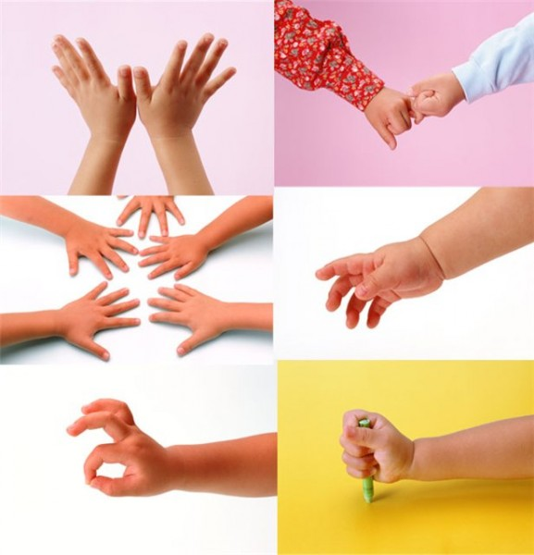

    Развитие мелкой моторики у детей младшего дошкольного возраста
Гузель
Габитова
МБДОУ д/с с.Шафраново

Slide 2

Цель работы: развитие мелкой моторики у детей младшего дошкольного возраста.
Задачи:
Совершенствовать предметно-развивающую среду группы для развития мелкой моторики.
Изучить психолого-педагогическую литературу по проблеме.
Тренировать мелкую моторику.
Способствовать развитию творческих способностей.
Развивать память, мыслительную деятельность, речь.
Стимулировать зрительное и слуховое восприятие.
Создание картотеки дидактических и пальчиковых игр для детей младшей группы.

Slide 3
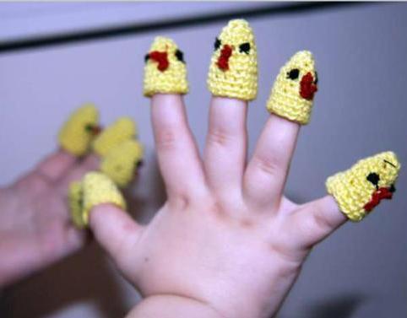
Функция человеческой руки уникальна и универсальна. Сухомлинский в своих воспоминаниях писал о том, что «ум ребенка находится на кончиках» его пальцев. Чем больше мастерства в детской руке, тем ребенок умнее. Именно руки учат ребенка точности, аккуратности, ясности мышления. Движения рук возбуждают мозг, заставляя его развиваться.

Slide 4
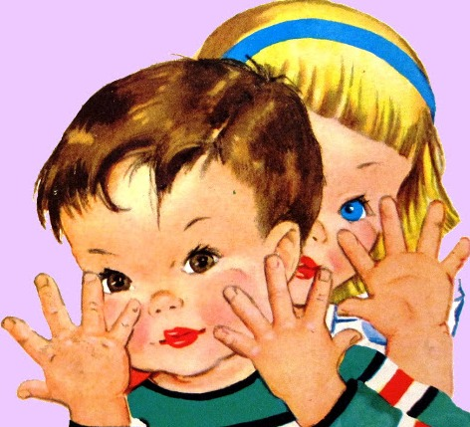
По наблюдениям исследователей, развитие словесной речи ребенка начинается , когда движения пальцев рук достигают достаточной тонкости.
Начинать работу по развитию мелкой моторики нужно с самого раннего возраста. Уже грудному младенцу можно массировать пальчики, воздействуя тем самым активные точки, связанные с корой головного мозга.

Slide 5
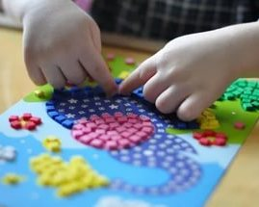
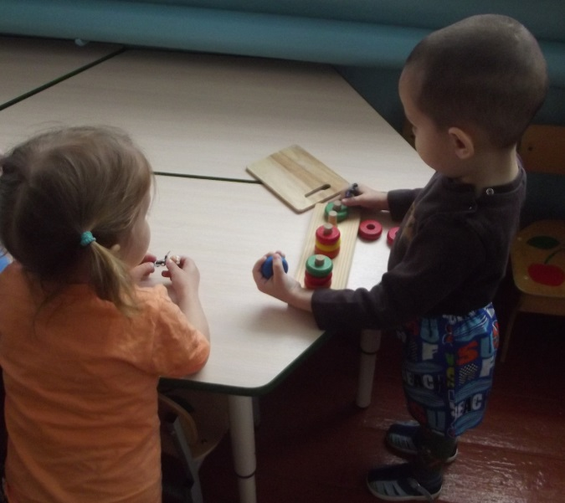
Условия для развития мелкой моторики:
1.Подобран разнообразный содержательный материал для детской деятельности.
2.Создана предметно-развивающая среда.
3.Разработаны картотеки дидактических игр и пальчиковых игр.
4.Используются разные виды продуктивной деятельности.

Slide 6
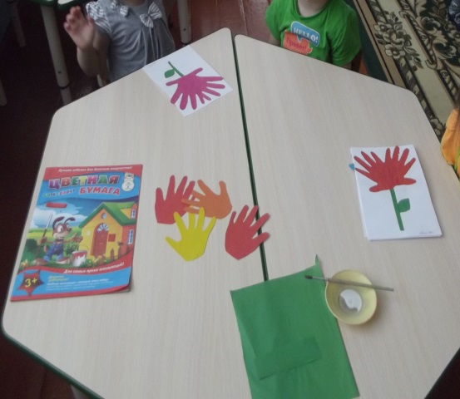
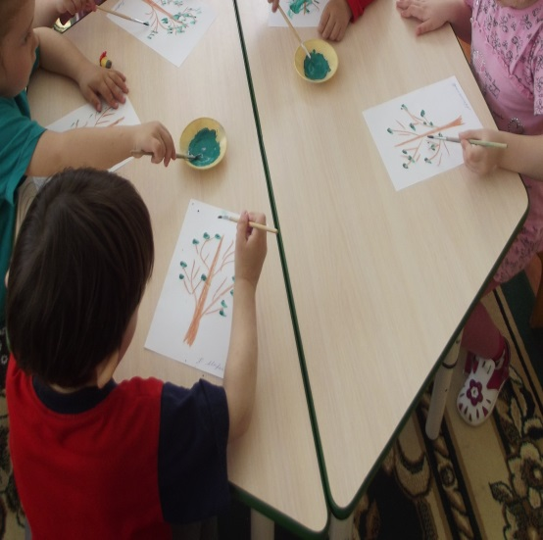
Решению задач по развитию мелкой моторики ребенка будут способствовать:
1.Разработка системы работы по продуктивным видам деятельности.(традиционное и нетрадиционное рисование, работа с бумагой, работа с пластилином (пластинография).
2.В работу по развитию мелкой моторики у детей младшего возраста включаются все виды учебно-игровой деятельности в режимные моменты.

Slide 7
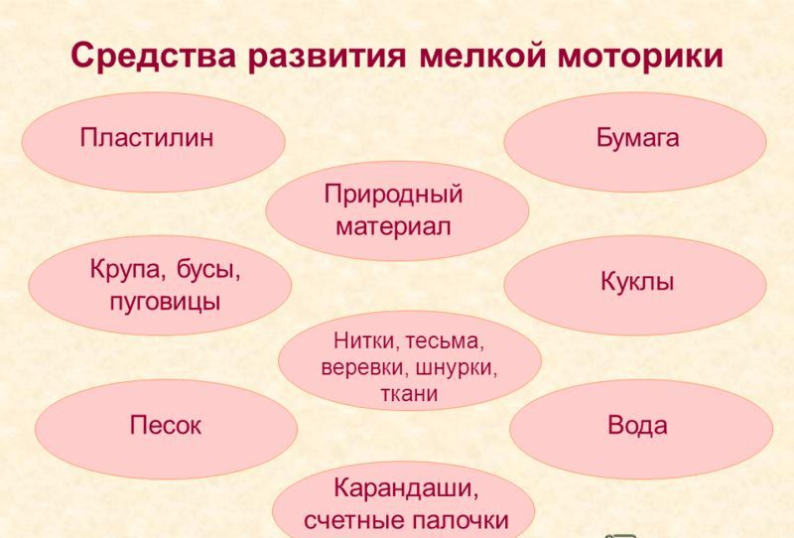

Slide 8
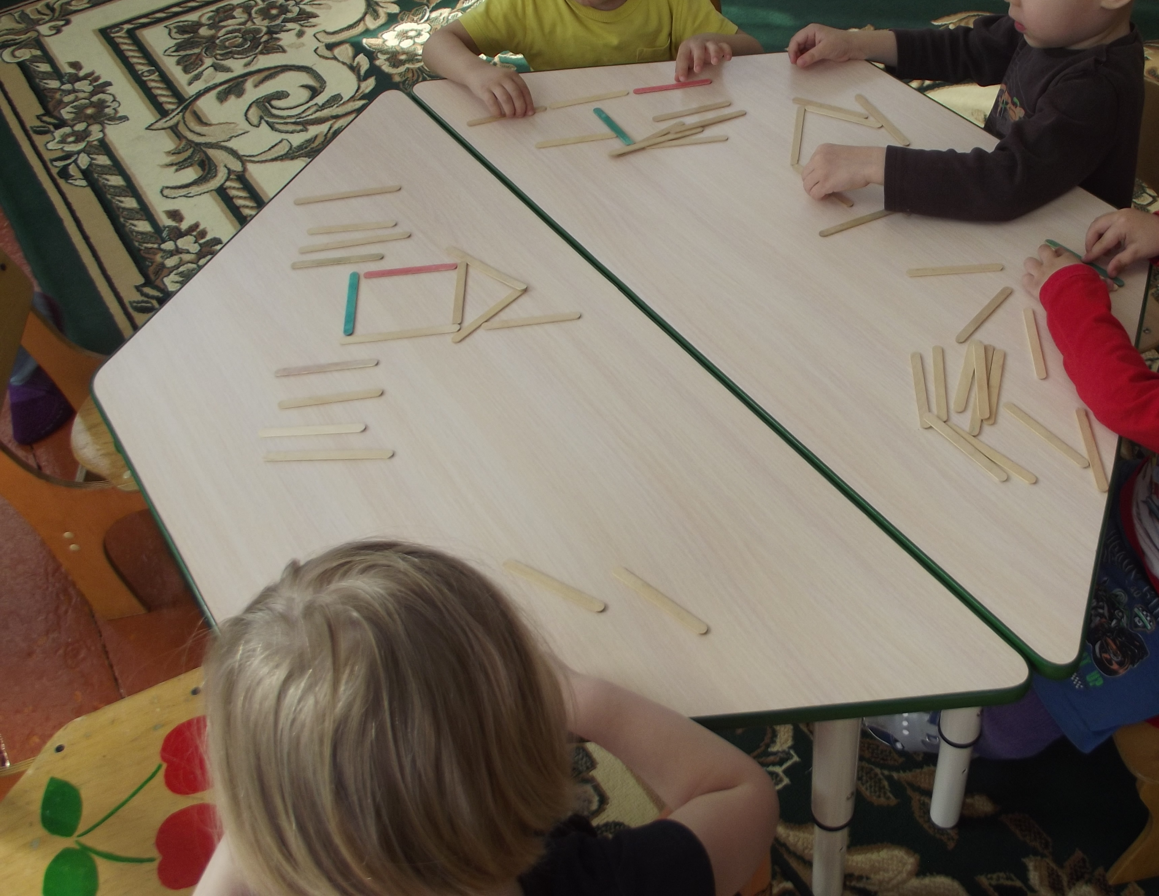

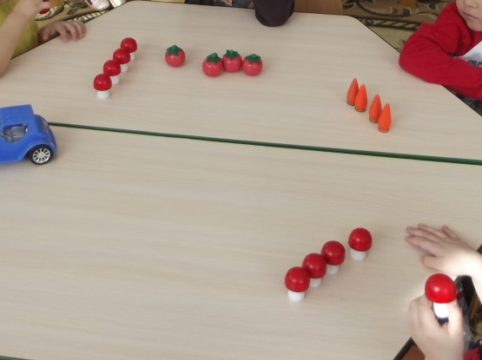
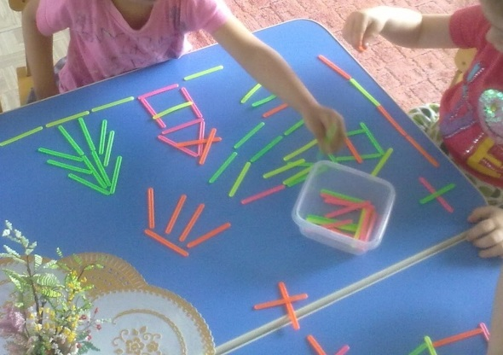
Мелкую моторику развивают:
Различные игры с пальчиками.
Игры с мелкими предметами, которые неудобно брать в руку.
Игры, где требуется что-то брать или вытаскивать, сжимать-разжимать, выливать –наливать.
Песочная терапия.
Насыпать –высыпать, проталкивать в отверстия и т.д.
Рисование карандашом(кистью, фломастером)
Застегивание и расстегивание молний, пуговиц.
Выполнение аппликаций.
Шнуровки.
Лепка из пластилина, соленого теста.

Slide 9
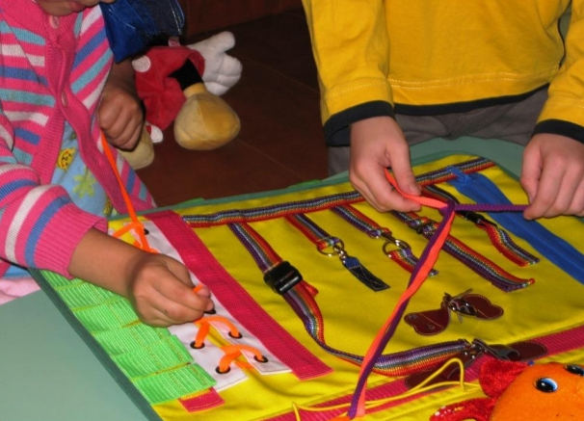
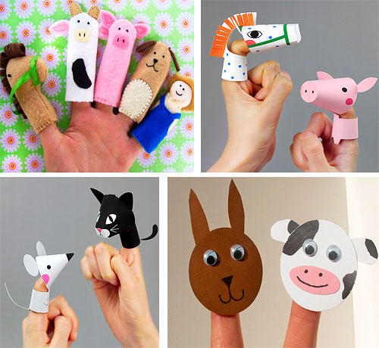
Систематическая и планомерная работа по данной проблеме, а также использование игровых приемов, эффективно помогает развить мелкую моторику и благотворно влиять на развитие связной речи.
E-mail gabiguzel@mail.ru

